Slide 1
ПРОФОРИЕНТАЦИЯ
С целью привлечения выпускников школ и проведения профориентационной работы, с 14.04-16.04. и 28.04.25г кафедра ЕГД (Осмонбаева М.Т., Аманкулова А.Р., Серенова А.А.) с участием кафедр Морфологии (Тулиева А.К.) и Стоматологии (Лебузов И.И.) организовала мероприятие День открытых дверей АЗМИ -2025 среди школьников Ысык-Атинского района.
Участвовали: 24 школ г. Кант и Ысык-Атинского района.

Slide 2
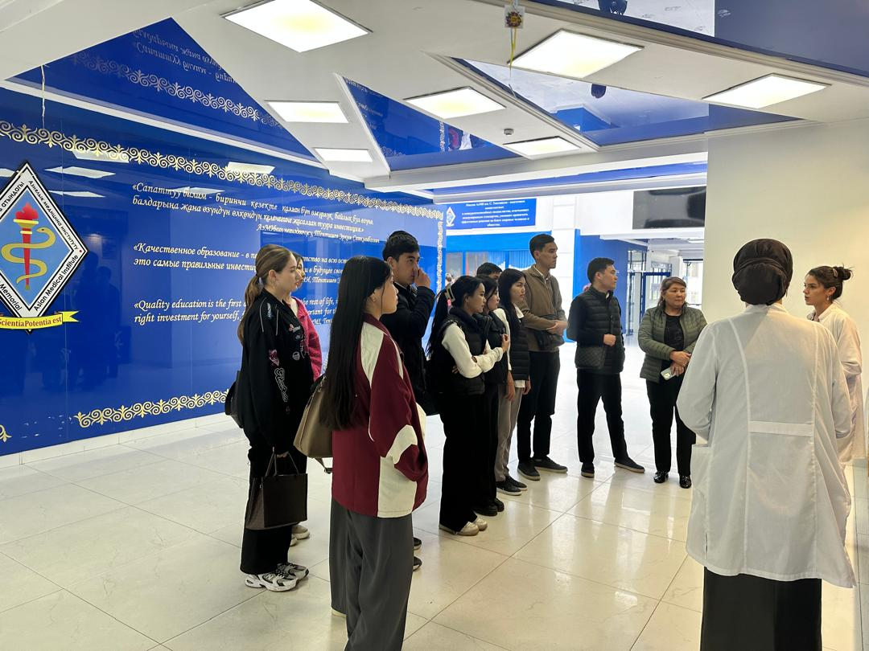

Slide 3
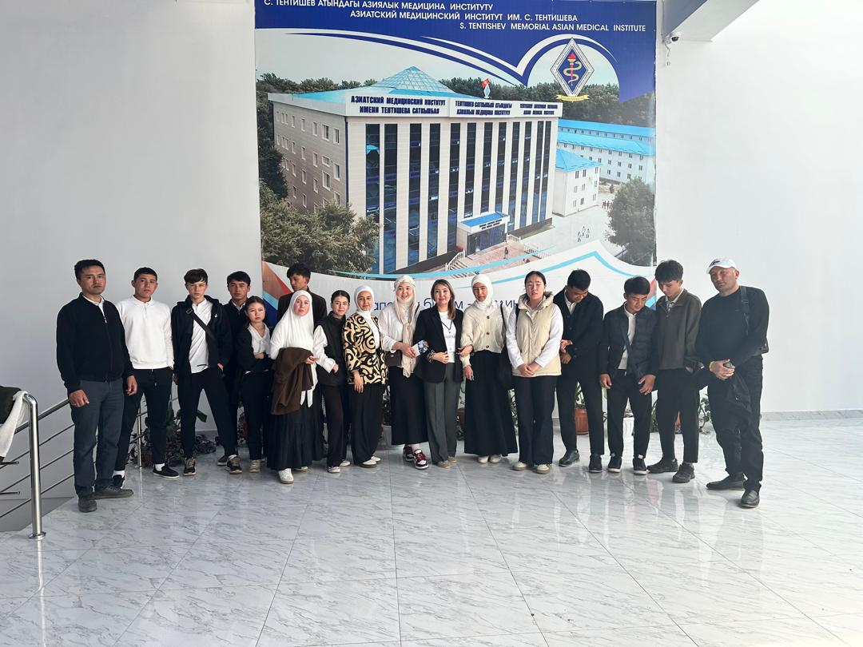

Slide 4
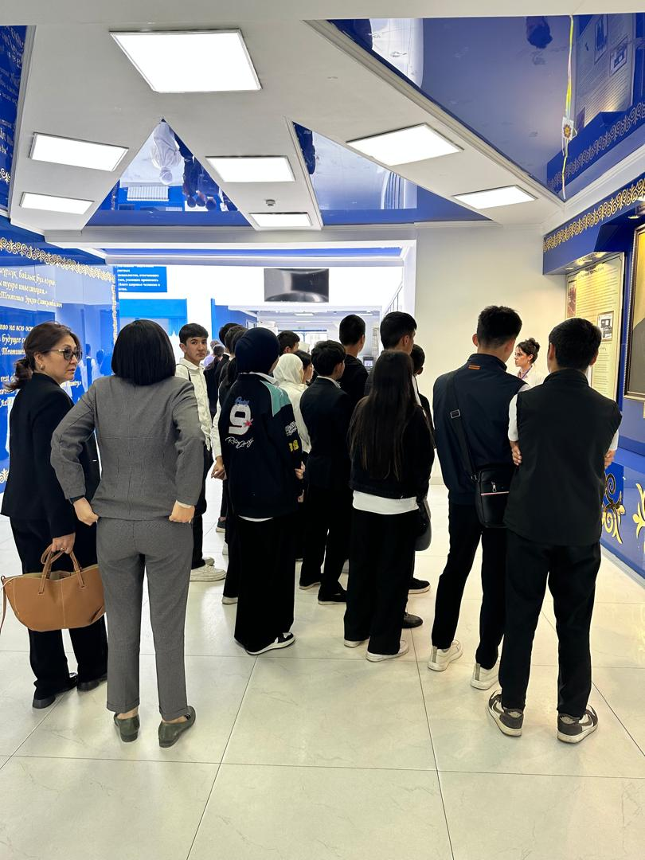

Slide 5
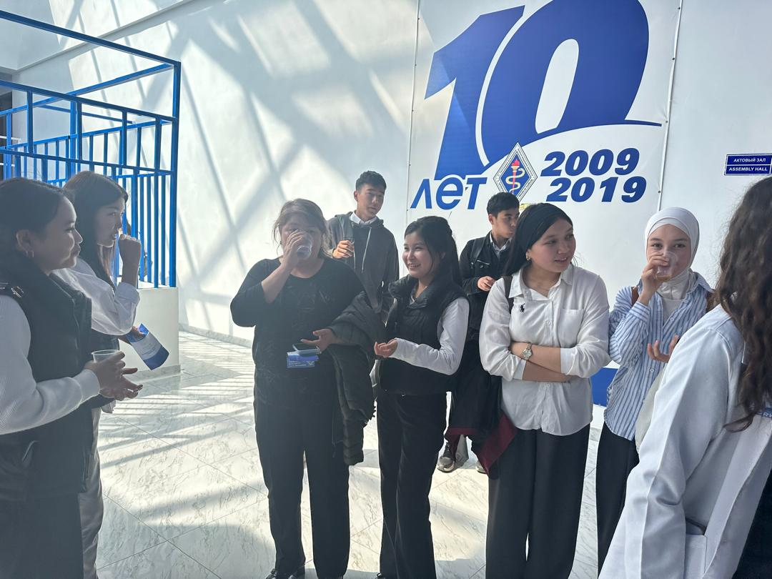

Slide 6
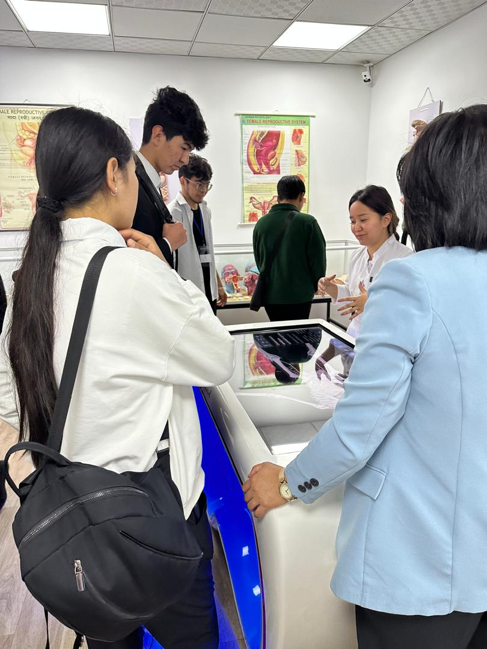

Slide 7
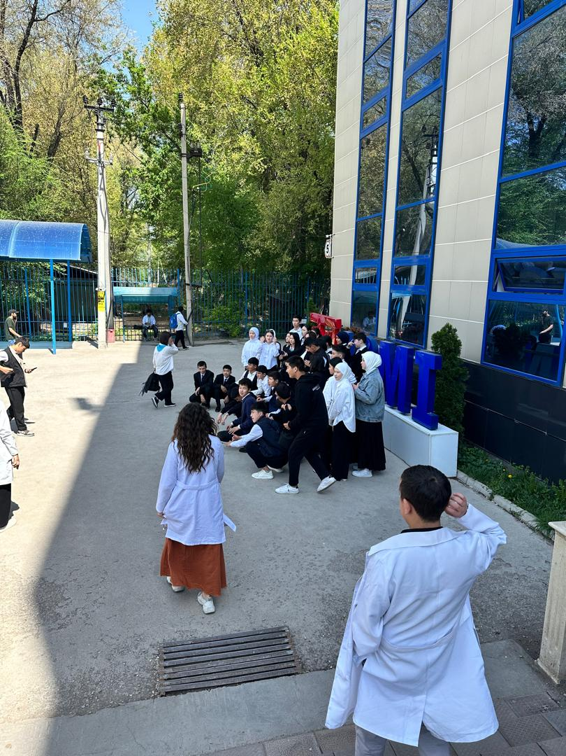

Slide 8
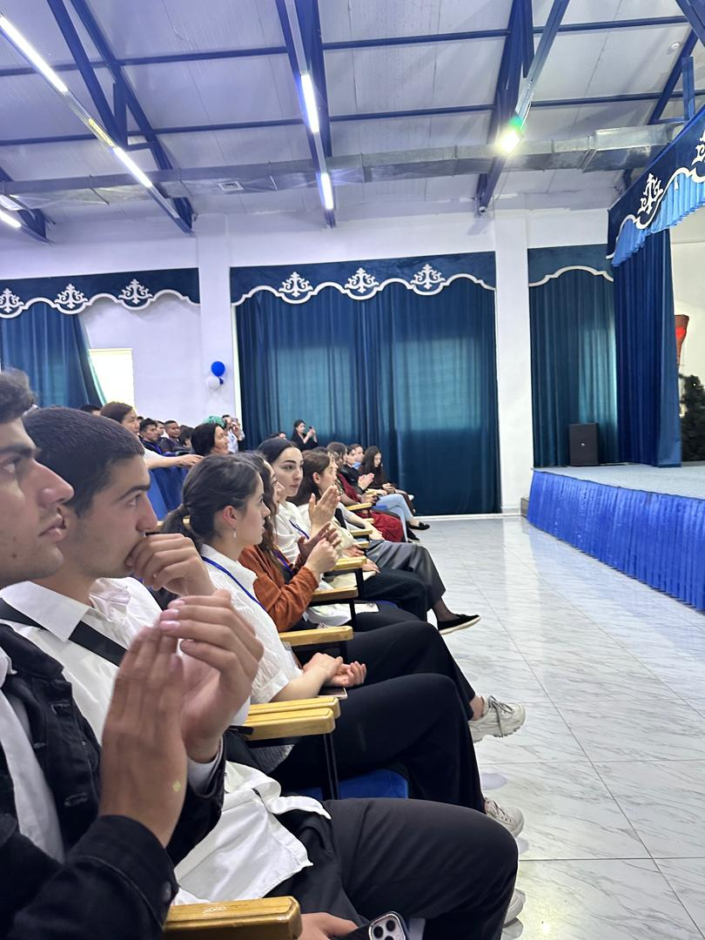
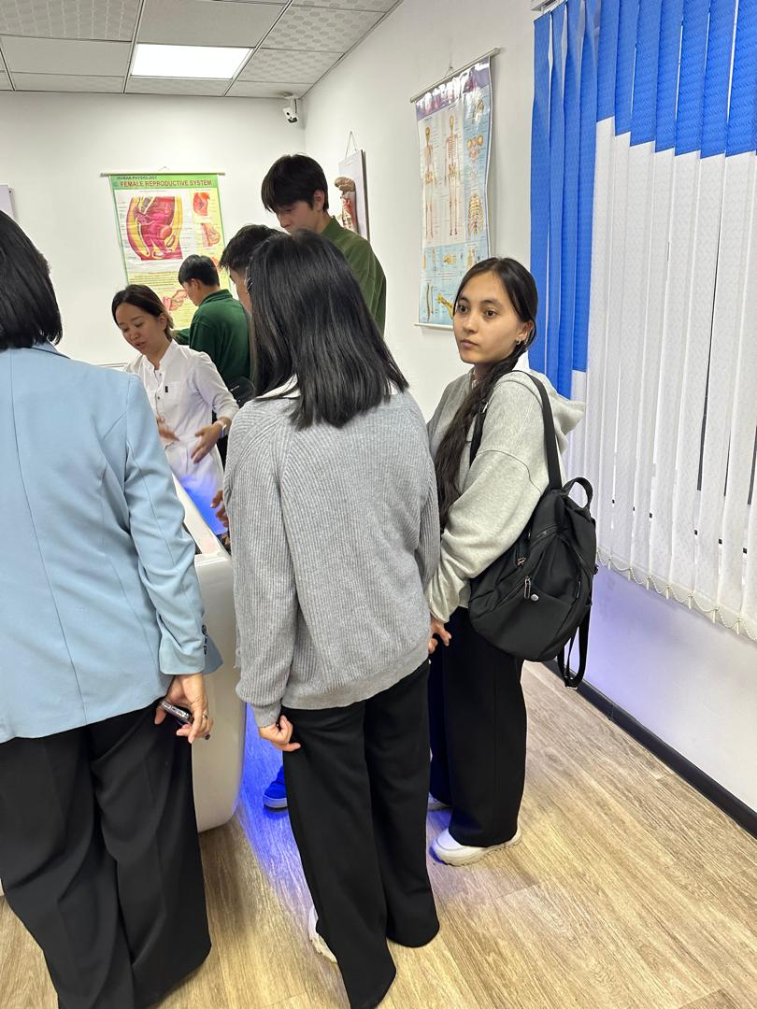

Slide 9
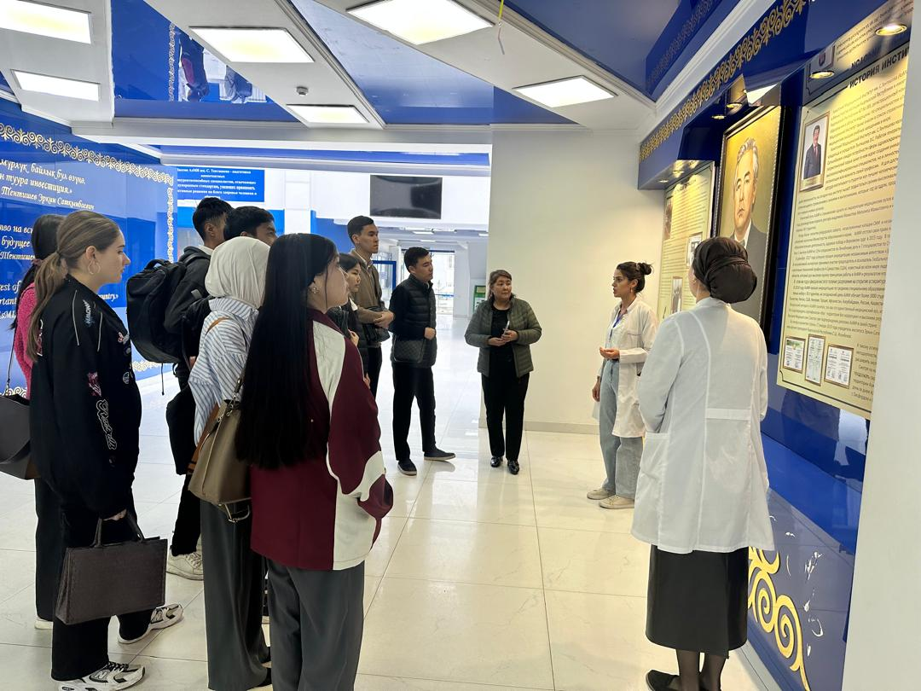

Slide 10
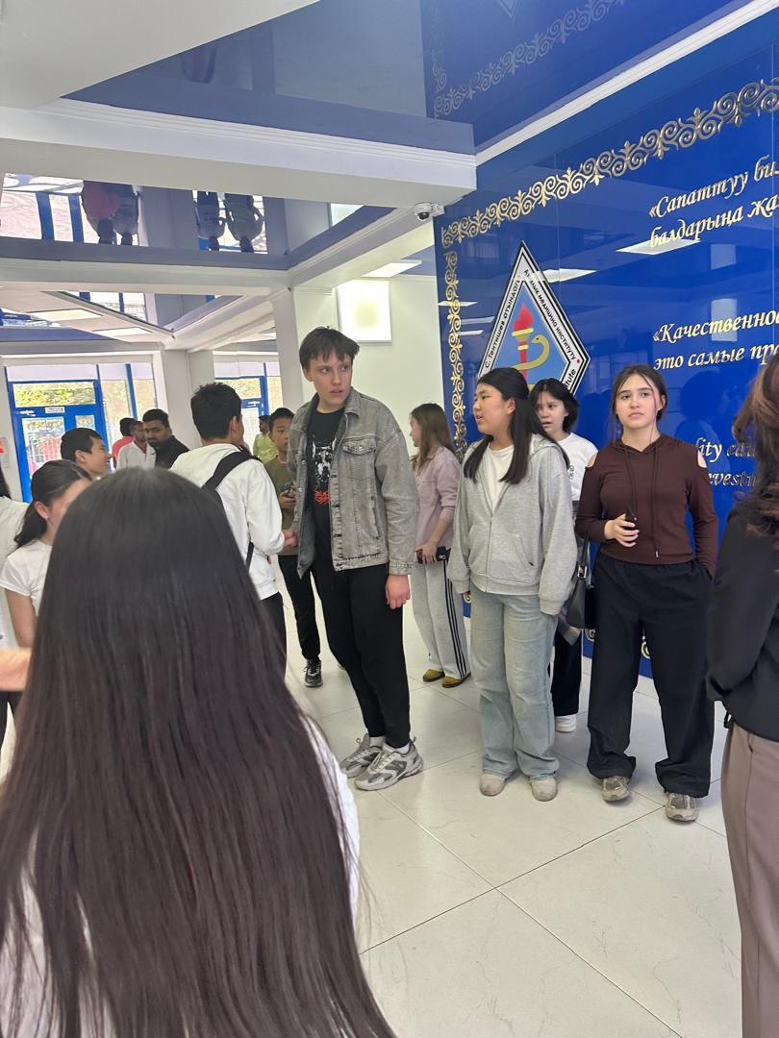

Slide 11
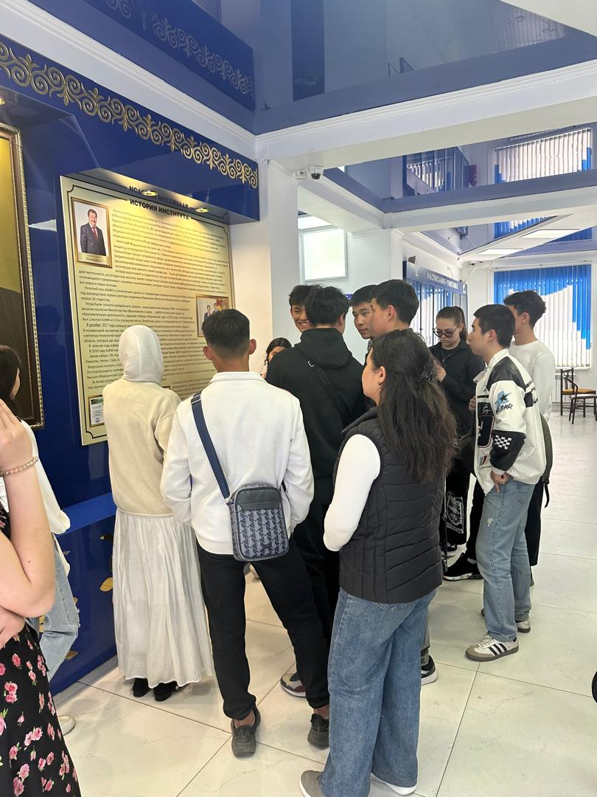

Slide 12
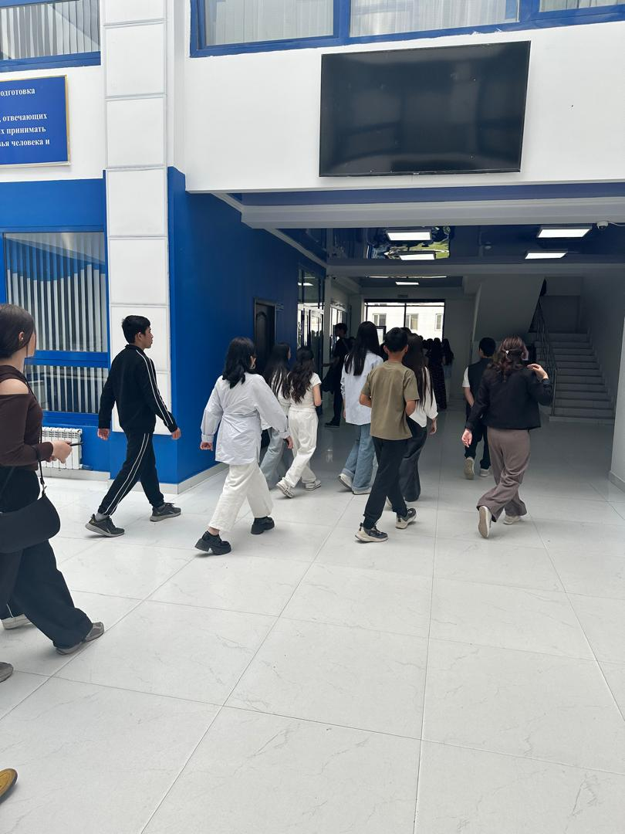

Slide 13
